Slide 2
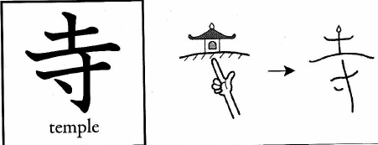
寺
言
貝
田
力
門
寺
じ
お寺
てら
(TỰ)

Slide 3
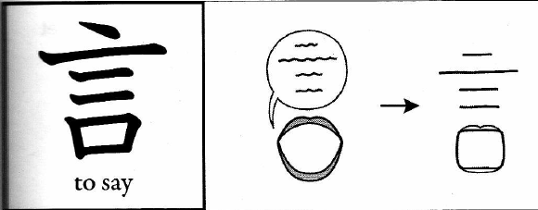
寺
言
具
田
力
門
言
げん
い・います
(NGÔN)

Slide 4
寺
言
貝
田
力
門
貝
かい
(BỐI)

Slide 6
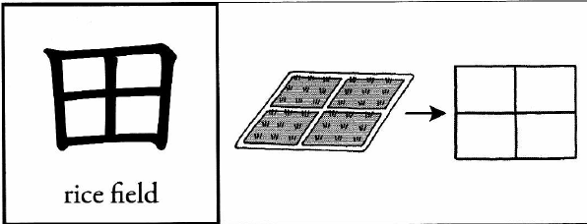
寺
言
具
田
力
門
田
でん
た
(ĐIỀN)

Slide 7
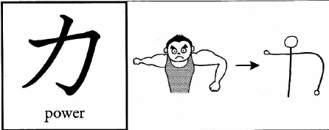
寺
言
具
田
力
門
力
りょく
能力：のうりょく
協力：きょりょく
ちから
(LỰC)

Slide 8
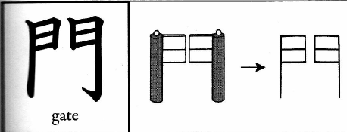
寺
言
具
田
力
門
門
もん
(MÔN)

Slide 9
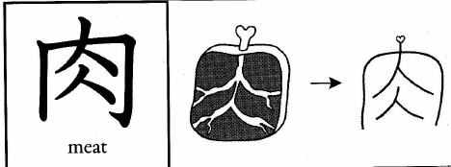
肉
料
理
野
半
大
小
肉
にく
(NHỤC)

Slide 10
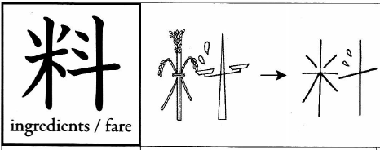
肉
料
理
野
半
大
小
料
りょう
料金：りょうきん
(LIỆU)

Slide 11
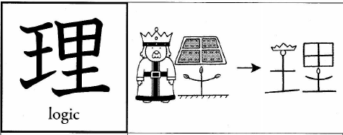
肉
料
理
野
半
大
小
理
り
料理りょうり 物理：ぶつり
(LÝ)

Slide 12
肉
料
理
野
半
大
小
野
や
野菜
の
(DÃ)

Slide 13
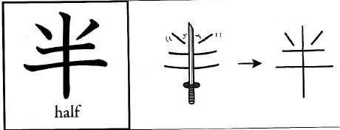
肉
料
理
野
半
大
小
半
はん
半年：はんねん 半月：はんつき 半日：はんにち 半分：はんぶん
なか・ば
(BÁN)

Slide 14
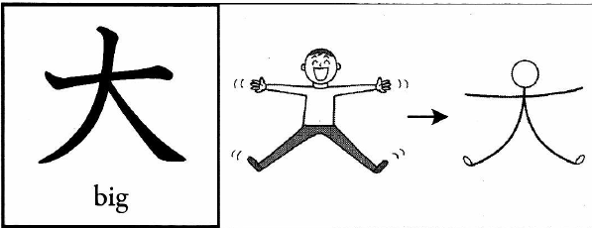
肉
料
理
野
半
大
小
大
だい、たい
大人：おとな
大学：だいがく
大会：たいかい 大半：たいはん
おお・きい
(ĐẠI)

Slide 15
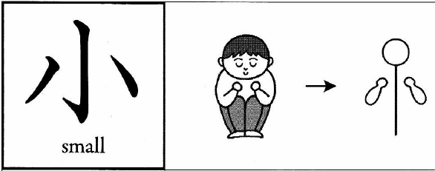
肉
料
理
野
半
大
小
小
しょう
小学校：しょうがっこう
小人：こびと
小学生：しょうがくせい
ちい・さい
(TIỂU)

Slide 16
ありがとうございます！

